Slide 1
基于React的超级账号教学支持系统前端的设计与实现
学号 MF1632080
姓名 邬文怀
导师 任桐炜
2018年05月
南京大学软件学院研究生答辩
Notes:
南京大学软件学院研究生答辩

Slide 2
答辩提纲
研究概述
需求分析
概要设计与课程活动模块的设计
课程活动模块的实现
工作总结与展望
2018年05月
南京大学软件学院研究生答辩
Notes:
南京大学软件学院研究生答辩

Slide 3
项目背景
网络教育
教学支持系统的出现和发展
日渐复杂的教学需求
超级账号教学支持系统
2018年05月
南京大学软件学院研究生答辩
Notes:
南京大学软件学院研究生答辩
大背景：网络教育，教学支持系统，日渐复杂的教学需求
小背景：着急账号教学支持系统
新型的教学支持系统应当具有以下几个特点：
能够灵活地对教学资源进行管理和分享，
能够有效地记录并分析课程活动的开展过程，
能够加强师生围绕课程主题的互动性，
能够提高老师和助教的作业批改与统计的效率。
另外，在目前的教学场景中，许多课程都会涉及到小组活动，但对小组的组织和管理相对比较松散，没有一个统一的工具进行管理支撑。

Slide 4
教学支持系统的发展现状
Sakai
  插件结构，定制化功能
  强调自主、协作的学习模式，更适用于国外
Moodle
  功能丰富：课程、权限、作业
  页面结构不合理，缺乏导航信息
NJU CMS
  Moodle的定制版
  与软件学院现有教学模式无法完全契合
2018年05月
南京大学软件学院研究生答辩
Notes:
南京大学软件学院研究生答辩

Slide 5
日渐复杂的教学需求
教学资源的管理与共享
课程活动的记录
小组活动
师生互动
2018年05月
南京大学软件学院研究生答辩
Notes:
南京大学软件学院研究生答辩

Slide 6
答辩提纲
研究概述
需求分析
概要设计与课程活动模块的设计
课程活动模块的实现
工作总结与展望
2018年05月
南京大学软件学院研究生答辩
Notes:
南京大学软件学院研究生答辩

Slide 7
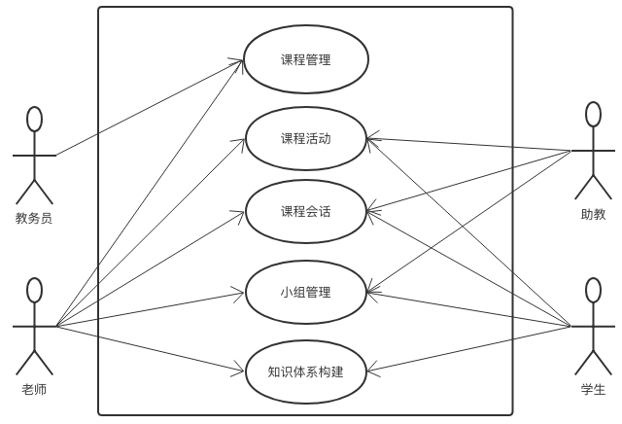
需求分析
非功能性需求：
可用性：
会话断线重连
安全性：
防范CSRF
易用性
性能
总体用例图
教务员：课程管理
老师：课程管理、课程活动、课程会话、小组管理、知识体系构建
学生：课程活动、课程会话、小组管理、知识体系构建
助教：课程活动、课程会话、小组管理
2018年05月
南京大学软件学院研究生答辩
Notes:
南京大学软件学院研究生答辩

Slide 8
答辩提纲
研究概述
需求分析
概要设计与课程活动模块的设计
课程活动模块的实现
工作总结与展望
2018年05月
南京大学软件学院研究生答辩
Notes:
南京大学软件学院研究生答辩

Slide 9
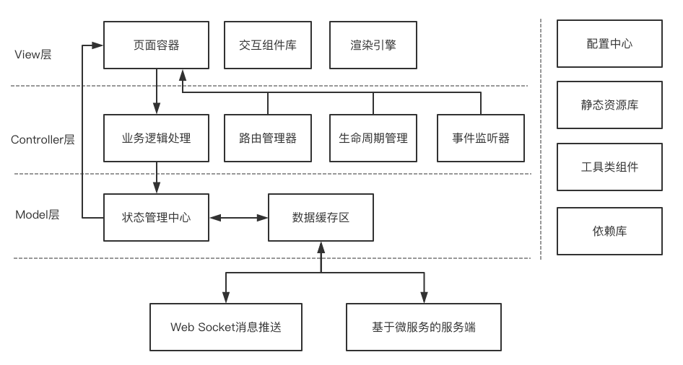
概要设计
View层：
  数据展示，页面交互
Controller层：
  业务逻辑处理，页面容器管理
Model层：
  数据缓存，数据异步拉取
总体架构图
2018年05月
南京大学软件学院研究生答辩
Notes:
南京大学软件学院研究生答辩

Slide 10
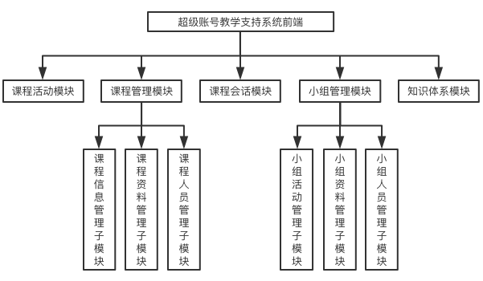
概要设计
课程管理模块：
管理课程信息、人员、课程资料
课程活动模块：
记录与分析课程内的各种教学活动
小组管理模块：
管理课程内的小组
课程会话模块：
即时通讯服务
知识体系模块：
构建个人知识体系
模块划分图
2018年05月
南京大学软件学院研究生答辩
Notes:
南京大学软件学院研究生答辩

Slide 11
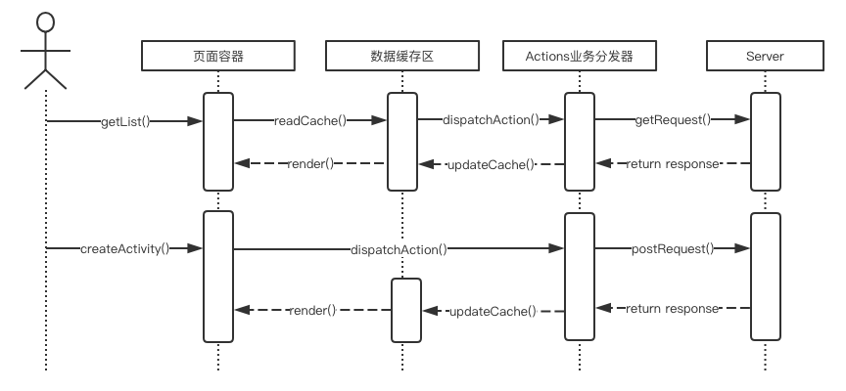
课程活动模块的设计
课程活动模块的时序图
缓存失效，请求最新数据
读取缓存
发送异步请求
获取课程活动列表
渲染活动列表组件
更新缓存
分发表单提交业务
创建课程活动
渲染活动列表组件
更新活动列表缓存
2018年05月
南京大学软件学院研究生答辩
Notes:
南京大学软件学院研究生答辩

Slide 12
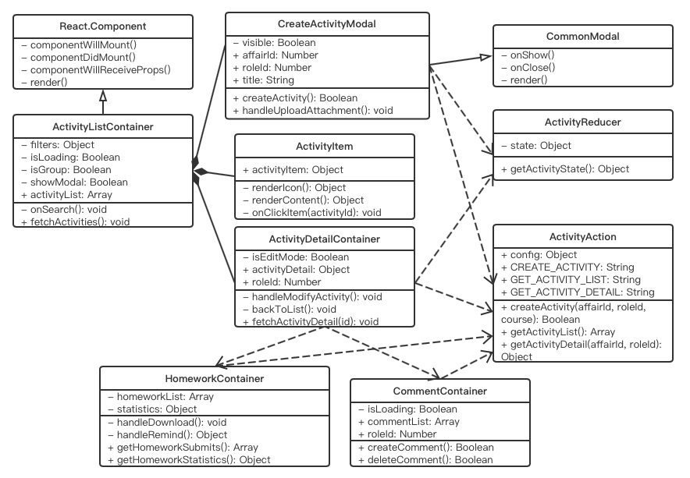
课程活动模块的设计
课程活动模块的类图
ActivityListContainer: 活动列表组件
ActivityDetailConainer: 活动详情组件
CreateActivityModal: 创建课程活动对话框
HomeworkContainer: 活动作业列表组件
CommentContainer: 活动评论区组件
ActivityReducer: 数据缓存中心
ActivityAction: 业务分发
2018年05月
南京大学软件学院研究生答辩
Notes:
南京大学软件学院研究生答辩

Slide 13
答辩提纲
研究概述
需求分析
概要设计与课程活动模块的设计
课程活动模块的实现
工作总结与展望
2018年05月
南京大学软件学院研究生答辩
Notes:
南京大学软件学院研究生答辩

Slide 14
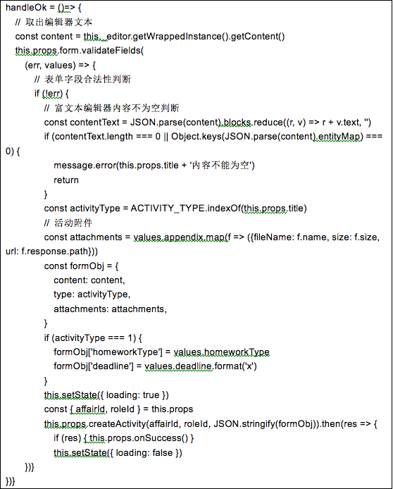
发布课程活动的实现
发布课程活动的代码示例
活动内容非空校验
attachments为活动附件
附件首先会上传到OSS服务器，OSS服务器返回文件URL，提交表单时只保存附件的URL
2018年05月
南京大学软件学院研究生答辩
Notes:
南京大学软件学院研究生答辩

Slide 15
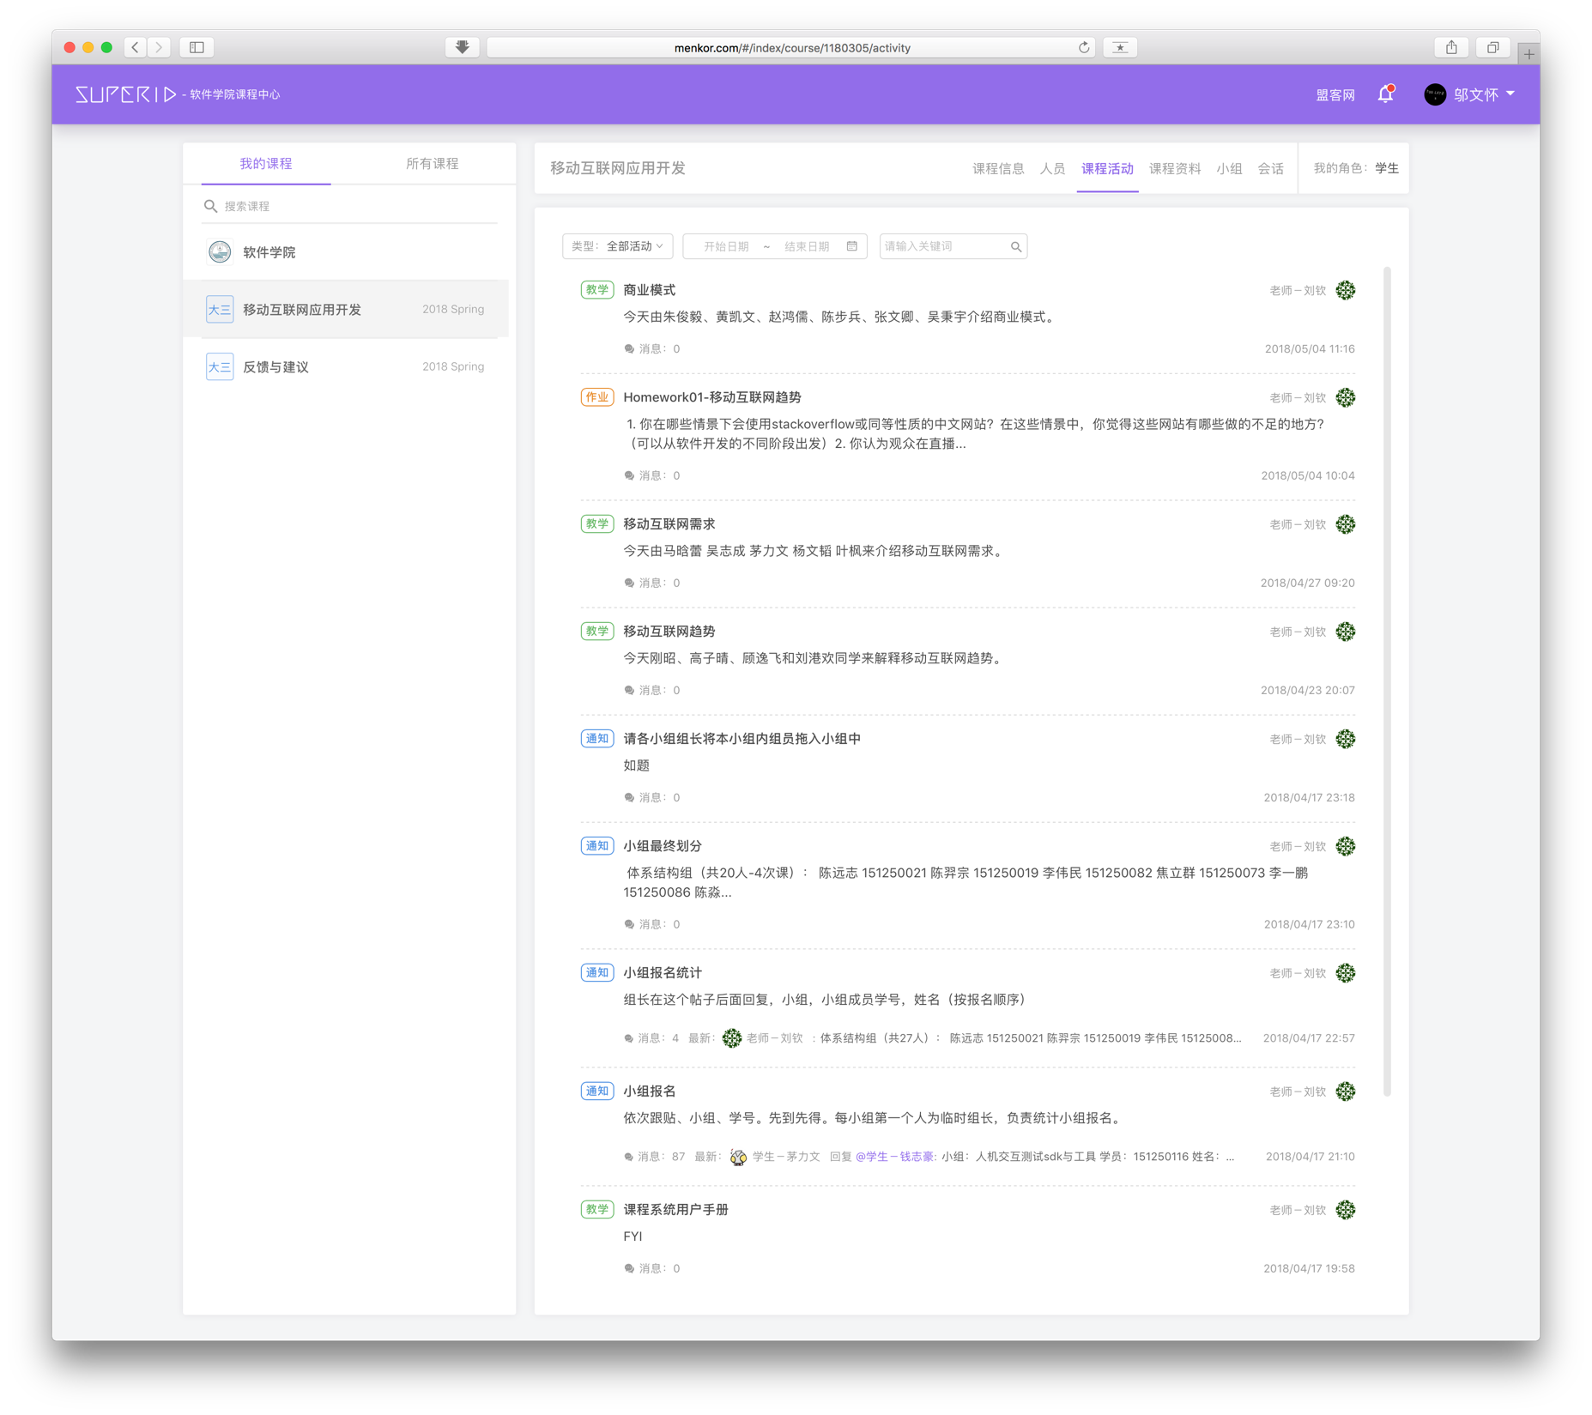
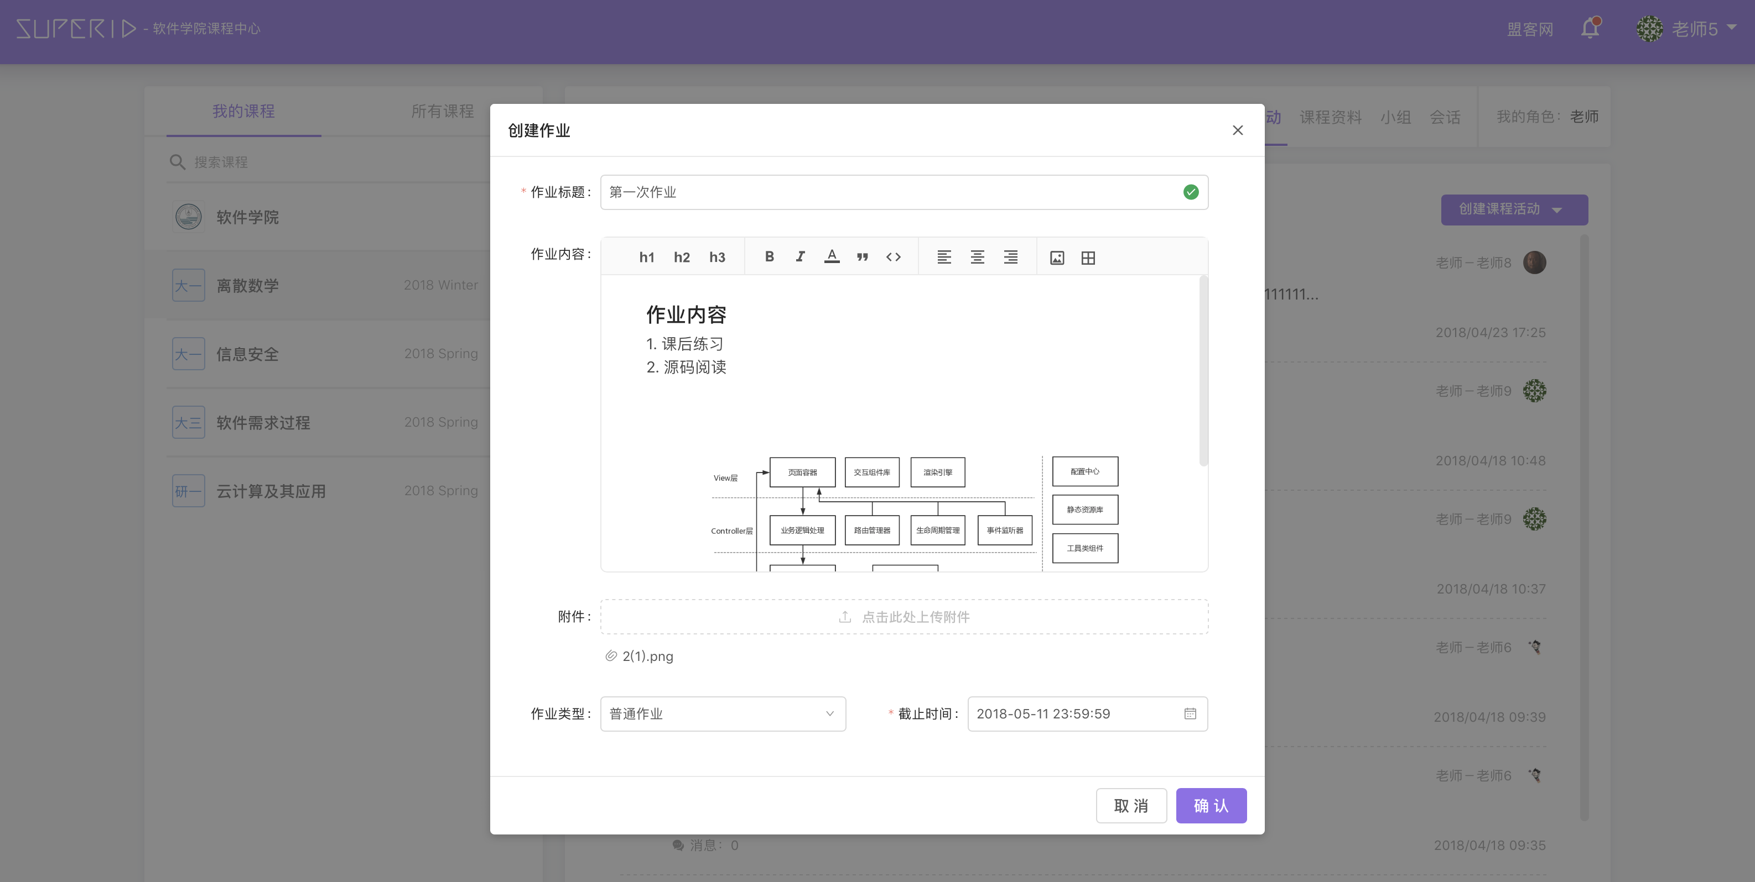
发布课程活动的实现
发布课程活动的界面示例
2018年05月
南京大学软件学院研究生答辩
Notes:
南京大学软件学院研究生答辩

Slide 16
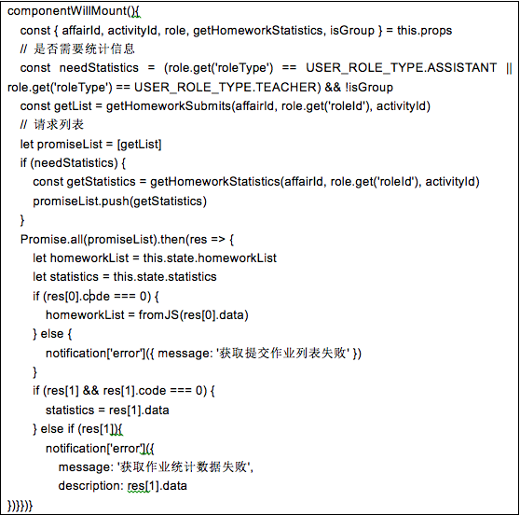
活动作业统计的实现
根据用户权限判断是否需要统计数据，如果不需要，不会拉取统计数据
活动作业统计的代码示例
如果需要作业统计数据，页面容器同时发送作业列表请求和统计数据请求，Promise.all()方法会等待两个请求都执行完之后，再执行后续操作
2018年05月
南京大学软件学院研究生答辩
Notes:
南京大学软件学院研究生答辩

Slide 17
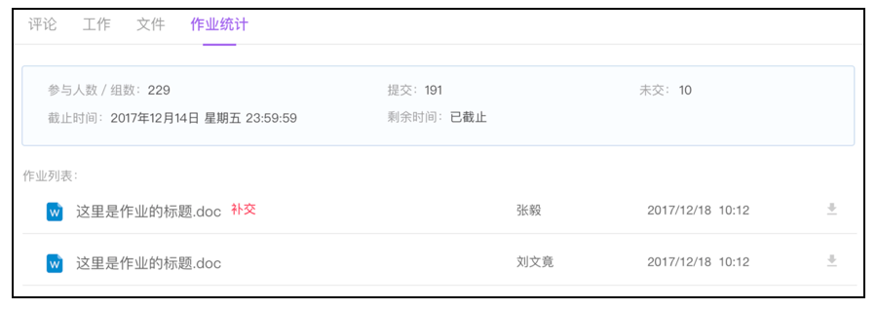
活动作业统计的实现
活动作业统计的界面示例
参与人数
已提交、未提交人数
作业截止时间
剩余时间
作业提交列表
补交
2018年05月
南京大学软件学院研究生答辩
Notes:
南京大学软件学院研究生答辩

Slide 18
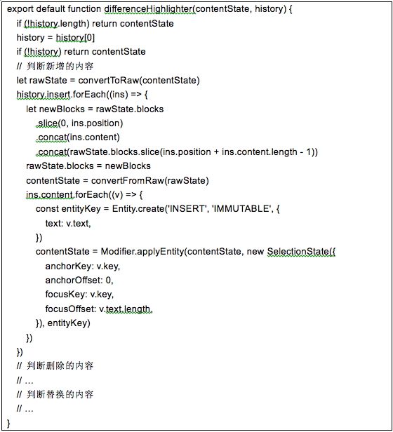
活动详情版本对比的实现
根据“最短编辑距离算法”计算出不同版本之间的差异，保存在history变量中
活动详情版本对比的代码示例
history.insert记录了所有新增的段落，根据段落内容生成新的block，并填充每个block的样式信息和实体信息
2018年05月
南京大学软件学院研究生答辩
Notes:
南京大学软件学院研究生答辩

Slide 19
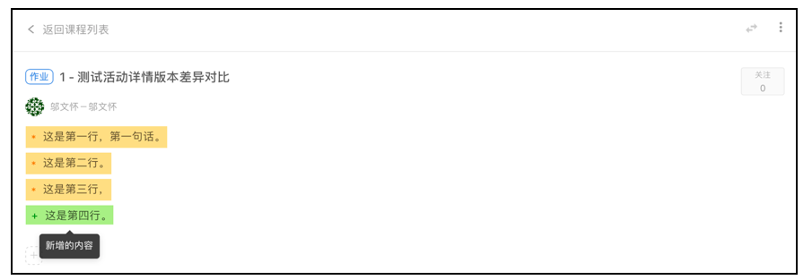
活动详情版本对比的实现
活动详情版本对比的界面示例
新增的内容
替换的内容
删除的内容
2018年05月
南京大学软件学院研究生答辩
Notes:
南京大学软件学院研究生答辩

Slide 20
答辩提纲
研究概述
需求分析
概要设计与课程活动模块的设计
课程活动模块的实现
工作总结与展望
2018年05月
南京大学软件学院研究生答辩
Notes:
南京大学软件学院研究生答辩

Slide 21
工作总结
本人独立完成超级账号教学支持系统前端的开发及构建部署工作，其中包括前端单页面应用的技术选型、构建工具选型、前端各模块的设计与实现
目前，该系统已在南京大学软件学院的部分课程中开始试用。从前期的运营数据来看，系统运行良好、服务稳定。师生在使用过程中给予了较好的体验反馈。
2018年05月
南京大学软件学院研究生答辩
Notes:
南京大学软件学院研究生答辩

Slide 22
展望
富文本编辑器组件的功能完善
  表格大小的动态修改
  优化用户体验
课程会话模块中视频聊天的功能完善
  目前的视频聊天需要插件支持
  寻找替代方案，降低使用门槛
2018年05月
南京大学软件学院研究生答辩
Notes:
南京大学软件学院研究生答辩

Slide 23

结束语
感谢各位老师！
2018年05月
南京大学软件学院研究生答辩
Notes:
南京大学软件学院研究生答辩

